Slide 1
電子カルテに基づいて 医療知識抽出する方法
ディジタル図書館研究室 ​
全体ゼミ​
M1 FANG Xintao​
2020-11-12

Slide 2
研究背景
電子情報技術の発展に伴い、電子カルテ（EMR）は従来のカルテと比較して、保存と管理には便利であるため、各病院で普及しつつある。
電子カルテに含まれる情報量は膨大であるため、電子カルテに基づいて医療知識の抽出を行うことにより、価値のある医療情報を獲得できる。

Slide 3
医療知識抽出
二つの基礎的タスク
固有表現抽出
医学的エンティティ関係抽出
現在医学分野において固有表現抽出の精度は絶えず向上しているが、エンティティ関係抽出の精度についてまだ検討する必要がある

Slide 4
固有表現と関係抽出方法
データ
固有表現抽出モデル
固有表現
エンティティ関係モデル
関係
パイプライン方式
(Pipline method)
共同学習方式(Joint method)
データ
共同抽出モデル
固有表現と関係

Slide 5
前回ゼミの振り返り
2010 i2b2/va challenge データ前処理を行いました
プログラムを実行した
実験データ
2010 i2b2/va challenge(詳細は付録を参考)
固有表現と関係抽出方法
Joint モデル
「Joint entity recognition and relation extraction as a multi-head selection problem」（参考文献[1]）

Slide 6
進捗状況
データ前処理の続け
関係ラベルなしのデータを削除した
関連研究の調査
「Automatic extraction of relations between medical concepts in clinical texts
参考文献[２]
「 Transfer Learning in Biomedical Natural Language Processing: An Evaluation of BERT and ELMo on Ten Benchmarking Datasets」
参考文献[３]

Slide 7
データの前処理の続け
関係ラベルなしのデータを削除した
関係ラベルなしのデータの例
関係ラベルありのデータの例
0 Birth B-test [‘N’] [0] 1 weight I-test [‘N’] [1] 2 was O [‘N’] [2] 3 1630 O [‘N’] [3] 4 grams O [‘N’] [4] 5 . O ['N'] [5]
0 No o [‘N’] [0]
1 creams B-treatment [‘N’] [1]
2 , o [‘N’] [2]
3 Lotion B-treatment [‘N’] [3]
4 , o [’N’] [4]
5 powders B-treatment [‘N’] [5]
6 , o [‘N’] [6]
7 or o [‘N’] [7]
8 ointments B-treatment [‘N’] [8]
9 to o [‘N’] [9]
10 incision B-problem [‘TrNAP’,’ TrNAP’,’ TrNAP’,’ TrNAP’] [1,3,5,8]
削除

Slide 8
関連研究の調査
「Automatic extraction of relations between medical concepts in clinical texts」（参考文献[２]）
「Transfer Learning in Biomedical Natural Language Processing: An Evaluation of BERT and ELMo on Ten Benchmarking Datasets」（参考文献[３]）

Slide 9
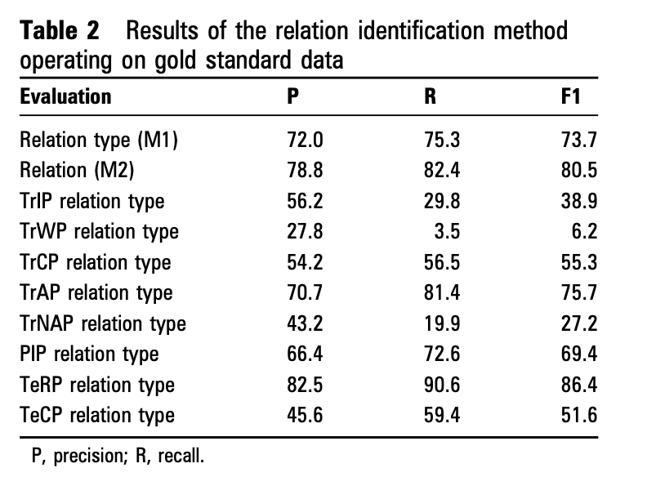
関連研究【1】 1/1
Automatic extraction of relations between medical concepts in clinical texts
2010 i2b2/va challenge関係抽出タスク最上位の参加チームの論文
手法：SVM
実験結果

Slide 10
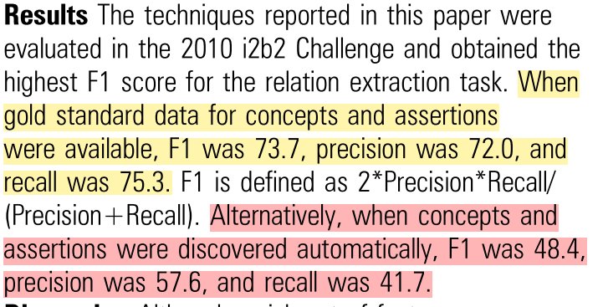
関連研究【1】 2/2
関係抽出の結果
固有表現と関係抽出の結果
この研究と自分がやろうとしている研究
類似点
実験データは同じ
固有表現と関係抽出
相違点
パイプライン方式 vs 共同学習方式
従来の機械学習 vs 深層学習

Slide 11
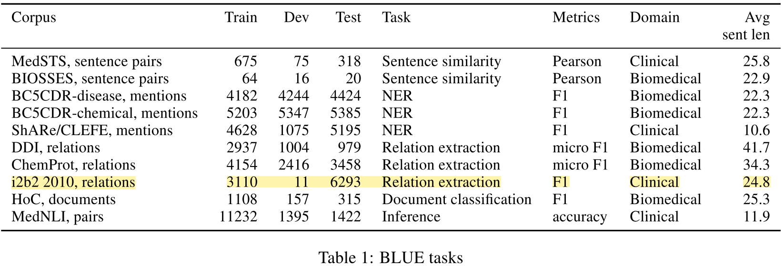
関連研究【2】 1/3
Transfer Learning in Biomedical Natural Language Processing: An Evaluation of BERT and ELMo on Ten Benchmarking Datasets
Biomedical Language Understanding Evaluation (BLUE) benchmarkを提案した
5つタスク、10つデータセット
生物医療分野のデータセート(Pubmed, MIMIC-III)によって、４つのBERTモデルを構築した

Slide 12
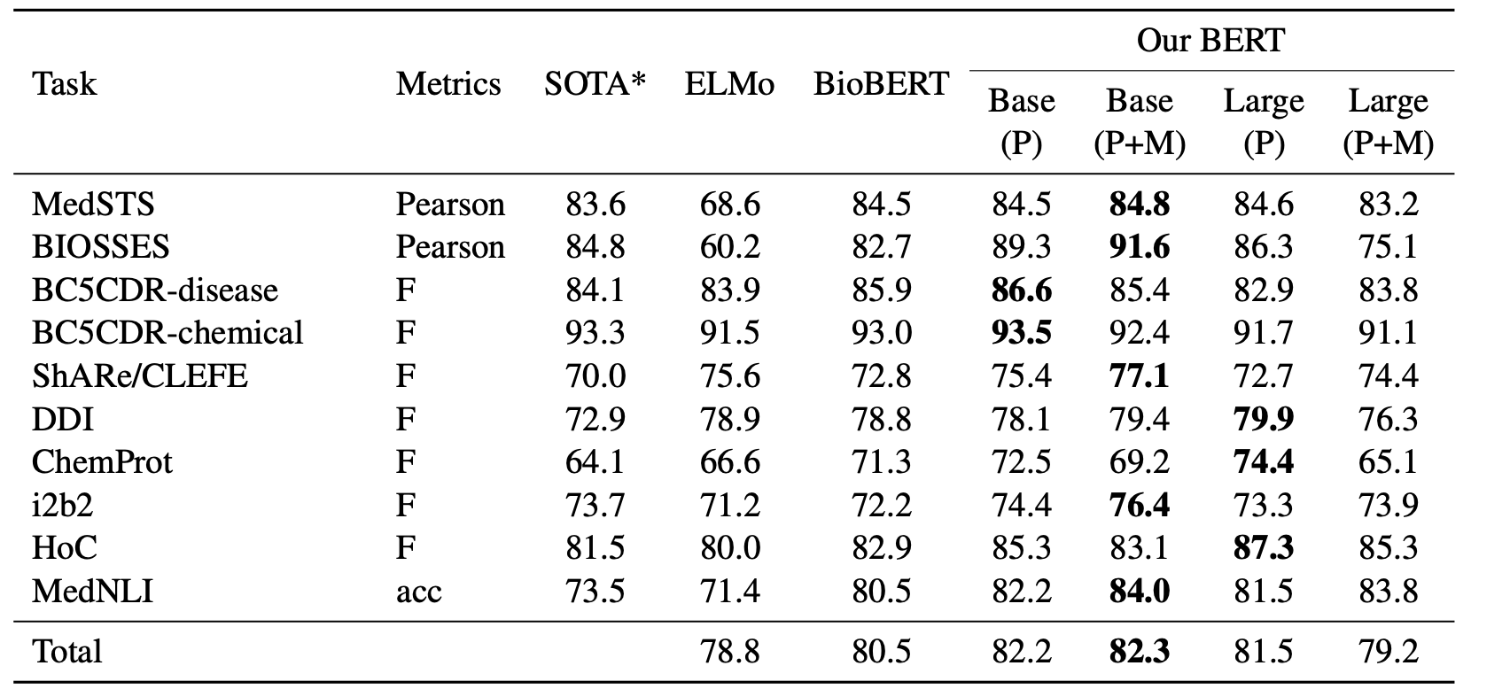
関連研究【2】 2/3
実験結果
生物医療分野の４つのBERTモデル

Slide 13


関連研究【2】 3/3
この研究と自分がやろうとしている研究
類似点
2010 i2b2/va challengeデータ
BERTモデルに基づく
相違点
関係抽出 vs 固有表現と関係抽出
model
model
テキスト
実体の情報
テキスト

Slide 14
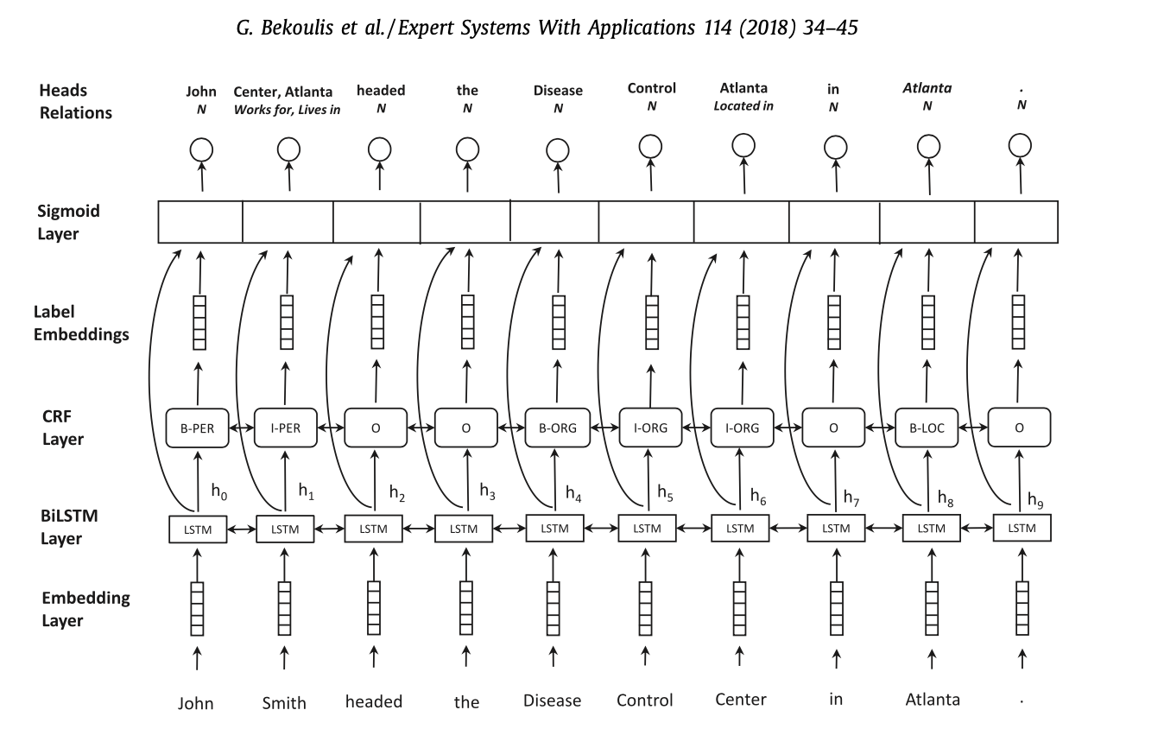
BERTをJointモデルに応用
BERTをJointモデル(参考文献[1])に応用したい
BiLSTMを代わりにBERTを使う

Slide 15
今後の予定
Jointモデルを使用して、実験を続ける
BiＬSTM、普通のBERT、医療分野のBERTそれぞれをencoderとして実験を行う、結果を比較する
関連研究の調査
DEIM論文を書く

Slide 16
参考文献
[1] Bekoulis, G., Deleu, J., Demeester, T. and Develder, C., 2018. Joint entity recognition and relation extraction as a multi-head selection problem. Expert Systems with Applications, 114, pp.34-45.
[2]Rink, B., Harabagiu, S., & Roberts, K. (2011). Automatic extraction of relations between medical concepts in clinical texts. Journal of the American Medical Informatics Association, 18(5), 594-600.
[3] Peng, Yifan, Shankai Yan, and Zhiyong Lu. "Transfer Learning in Biomedical Natural Language Processing: An Evaluation of BERT and ELMo on Ten Benchmarking Datasets." In Proceedings of the 18th BioNLP Workshop and Shared Task, pp. 58-65. 2019.

Slide 17
付録
実験データ
医学的エンティティ関係
8つカテゴリー

Slide 18
実験データ
2010 i2b2/va challenge に提供されたデータ(一部)
Entity(実体)
Medical Problem
Treatment
Test
Relations(関係)
TrIP
TrWP
TrCP
TrAP
TrNAP
TrEP
TeCP
PIP

Slide 19
医学的エンティティ関係（カテゴリ１〜3）
Medical problem and treatment(医療問題と治療法)
カテゴリ１：Treatment improves medical problem(TrIP)
Hypertension was controlled on hydrochlorothiazide
Infection resolved with antibiotic course
カテゴリ2：Treatment worsens medical problem(TrWP)
Culture taken from the lumbar drain showed Staphylococcus aureus resistant to Nafcillin
カテゴリ3： Treatment causes medical problem(TrCP)
Hypothyroidism following near total thyroidectomy

Slide 20
医学的エンティティ関係（カテゴリ4〜5）
（続き） medical problem and Treatment (医療問題と治療法)
カテゴリ4： Treatment is administered for medical problem(TrAP)
Antibiotic therapy for presumed right forearm phlebitis
カテゴリ5： Treatment is not administered because of medical problem(TrNAP)
Relafen which is contra-indicated because of ulcers

Slide 21
医学的エンティティ関係（カテゴリ6〜8）
Test relations with medical problem(検査と医療問題)
カテゴリ6： Test reveals medical problem(TeRP)
An abdominal ultrasound was performed showing no stones
カテゴリ7： Test conducted to investigate medical problem(TrWP)
Chest x-ray done to rule out pneumonia
Medical problem relations with other medical problems(医療問題とほかの医療問題)
カテゴリ8： Medical problem indicates medical problem(PIP)
A history of noninsulin dependent diabetes mellitus, now presenting with acute blurry vision on the left side

